Slide 1
Comment se connecter et visionner des vidéos sur Educ’ARTE ?

Slide 2

Le compte unique Educ’ARTE pour vos élèves
J’ai créé un compte Educ’ARTE pour la classe avec un identifiant et un mot de passe.
Identifiant : classe.Rochette1
Mot de passe : Classe123
Vous pourrez ainsi avoir accès à une liste de vidéos à consulter :
Vidéos dont je vous donnerai le titre, et que vous pourrez chercher dans le moteur de recherche d’Educ’ARTE
Vidéos dont je vous enverrai l’URL
2

Slide 3

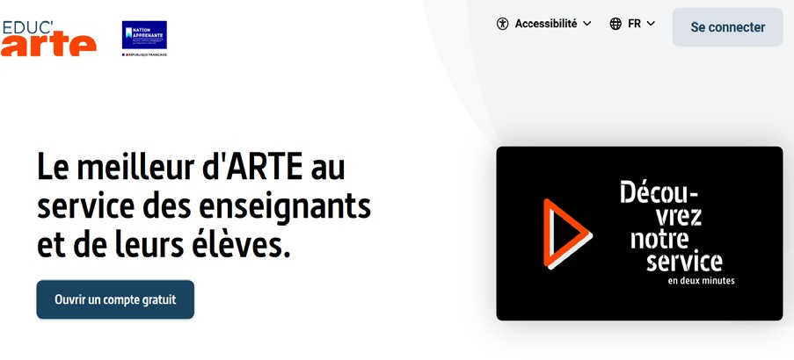
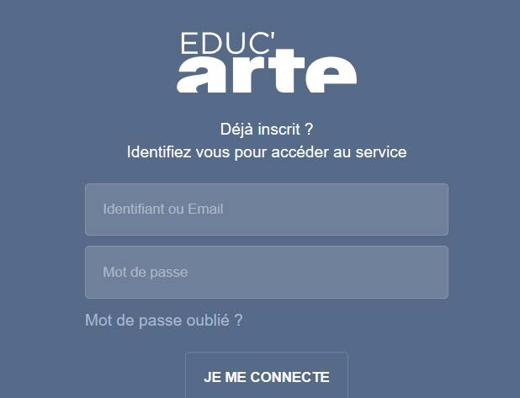
Connexion des élèves
Vous devez vous connecter en vous rendant sur le site Educ’Arte:
ETAPE 1 : aller sur www.educarte.fr et cliquer sur « Se connecter »
ETAPE 2 : entrer l’identifiant « classe.Rochette1 » et le mot de passe du compte : "Classe123" puis cliquer sur « Je me connecte »
33

